Slide 1
Regulación para la prevención, identificación y la gestión adecuada de los conflictos de interés en el Poder Judicial
Sesión informativa

Slide 2
Objetivo
Comunicar el reglamento para la prevención, identificación y la gestión adecuada de los conflictos de interés en el Poder Judicial, en un espacio que posibilite la reflexión conjunta en torno a este instrumento.

Slide 3
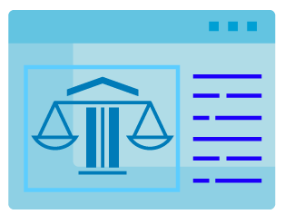
Reglas
Ajustarse a la agenda.
Mantener los teléfonos en vibración.
Respetar la opiniones de las otras personas sean compatibles con las nuestras o no.
Al finalizar la sesión de trabajo, cada persona deberá firmar la hoja donde acredita que recibió la información.

Slide 4
1. Bienvenida y encuadre. 2. Caso de estudio: ¿qué es un conflicto de interés? 3. Componentes del reglamento. 4. Exploración del reglamento. 5. Compromiso personal y cierre.
Agenda

Slide 5
Video: caso de estudio

Slide 6
¿Qué es un conflicto de interés?
“Se considera que un conflicto de interés de naturaleza pública es aquel que involucra un conflicto entre el deber público y los intereses privados de una persona servidora pública, en el que esta tiene un interés privado con capacidad de influir indebidamente en el ejercicio de sus deberes y responsabilidades oficiales.”
Regulación para la prevención, identificación y la gestión adecuada de los conflictos de interés en el Poder Judicial, página 3. Aprobado por Corte Plena en sesión No. 14-19 celebrada el 01 de abril de 2019, artículo XIII.

Slide 7
Video: caso de estudio

Slide 8
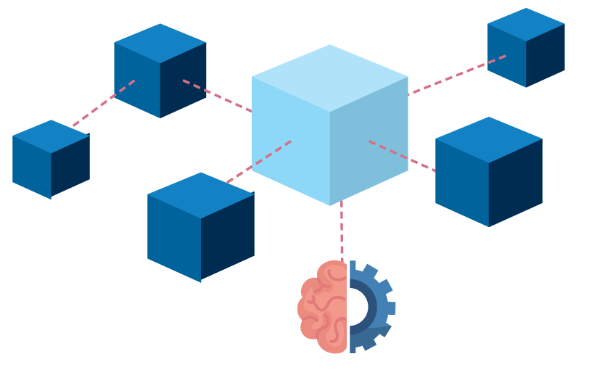
EJERCICIO:
Análisis y discusión en grupos de artículos destacados

Slide 9
COMPROMISO PERSONAL

